Slide 1

编译原理
项欣光
计算机科学与工程学院

Slide 2
第4章 自顶向下语法分析方法
理解 “能使用自顶向下分析技术的文法必须是LL(1)文法”
LL(1)文法的充要条件
LL(1)文法的判别
某些 非LL(1)文法 到 LL(1)文法 的等价变换
  提取左公共因子
  消除左递归（直接左递归、间接左递归）
不确定的自顶向下分析思想
确定的自顶向下分析方法
  递归子程序法
  预测分析法[判别LL(1)文法；构造预测分析表；分析输入串]

Slide 3
预备知识
语法分析的作用：识别单词符号序列是否是给定文法的正确程序。
语法分析的方法：
自顶向下分析法：“面向目标的分析方法”
从开始符号出发，企图推导出与输入的单词串完全匹配的句子。
  （1）确定的方法：需要对文法有一定的限制。
  优点：简单、直观
  （2）不确定的方法：带回溯的分析方法——穷举的试探方法
  缺点：效率低、代价高
确定的方法
自顶向下分析
不确定的方法
算符优先分析
自底向上分析
LR分析

Slide 4
4.1 确定的自顶向下分析思想
主要思想：
从文法的开始符号出发，如何根据当前的单词符号，
唯一地确定选用哪个产生式来替换相应的V_{N}向下推导。

Slide 5
文法例1
例1：文法
G1[S]：S→pA
S→qB
A→cAd
A→a
B→dB
B→b
W=pccadd 自顶向下的推导过程：
S ⇒pA ⇒pcAd ⇒pccAdd ⇒pccadd
对应的语法树：
S
p
A
c
A
d
c
A
d
a
这个文法的特点： （保证了推导过程唯一）
每个产生式的右部都由终结符号开始。
左部相同的产生式，它们的右部由不同的终结符开始。

Slide 6
文法例2
例2：
文法G[S]:
S→Ap
S→Bp
A→a
A→cA
B→b
B→dB
W = ccap 自顶向下的推导过程：
S ⇒ Ap ⇒ cAp ⇒ ccAp ⇒ ccap
语法树：
S
A
p
c
A
c
A
a
这个文法的特点： （保证了推导过程唯一）
每个产生式的右部不全是由终结符号开始。
左部相同的产生式，它们的右部由不同的终结符或非终结符开始。（引出First集合）
文法中无空产生式。（→ε）

Slide 7
First集合
为得到唯一的推导过程，条件为：
左部相同的产生式，其“右部的首符号集合”不相交。
定义：设 G = (V_{T} ,V_{N} , S , P) 是上下文无关文法，
FIRST(α) = {a|α aβ, a∈V_{T} , α,β∈V*}
若α ε，则规定ε∈FIRST(α)
*
⇒
*
⇒
例2：文法G[S]:
S→Ap
S→Bp
A→a
A→cA
B→b
B→dB
求：
First(Ap)
First(Bp)
First(a)
First(cA)
First(b)
First(dB)
={a,c}
={b,d}
={a}
={c}
={b}
={d}

Slide 8
文法例3
例3：文法G[S]:
S→aA
S→d
A→bAS
A→ε
W=abd 自顶向下的推导过程：
S ⇒ aA ⇒ abAS ⇒ abS ⇒ abd
这个文法的特点：
文法中包含空产生式。（→ε）
为得到唯一的推导过程，条件为：
当某一V_{N}的产生式含空产生式，
则它的非空产生式的First集两两互不相交，且
与推导过程中紧跟该V_{N}可能出现的V_{T}集合也不相交。
Follow集
Select集

Slide 9
Follow集合
定义：设 G = (V_{T} ,V_{N} , S , P) 是上下文无关文法，A∈V_{N} , S是开始符号。
FOLLOW(A)={a|S μAβ 且 a∈FIRST(β), μ∈V_{T}*,β∈V⁺}
若S μAβ , 且β ε，则规定 #∈FOLLOW(A)
#作为输入串的结束符，或称为句子括号，
如：#输入串#
*
⇒
*
⇒
*
⇒
通俗地讲：
FOLLOW(A)={a|S …Aa… ,a∈V_{T} }
若S … A，则规定 #∈FOLLOW(A)
*
⇒
*
⇒
举例，求例3中每个非终结符的Follow集
返回

Slide 10
SELECT集合
为得到唯一的推导过程，条件为：
当 某一V_{N}的产生式含空产生式，
则 它的非空产生式的First集两两互不相交 且
与推导过程中紧跟该V_{N}可能出现的V_{T}集合也不相交
可得到唯一的推导过程的条件 等价的表示：
若 A→α A→β 其中A∈V_{N} , α, β ∈V_{N}*，α不推导出空，β能推导出空，
则 FIRST(α)∩( (FIRST(β)-{ε}) ∪FOLLOW(A) )=Φ
SELECT集 定义：
给定上下文无关文法的产生式A→α，A∈V_{N} , α∈V*，
若α ε，则 SELECT(A→α) = First(α)
若α ε，则 SELECT(A→α) = (First(α)-{ε})∪Follow(A)
*
⇒
*
⇒
举例，求例3中每个产生式的Select集
返回

Slide 11
LL(1)文法
可使用“自顶向下分析”的文法称为LL(1)文法。
必须满足的条件：
定义：
一个上下文无关文法是LL(1)文法的充要条件：
对每个V_{N}，A的两个不同产生式A→α，A→β，
满足 SELECT(A→α) ∩ SELECT(A→β)=φ
其中，α、β不能同时推导出ε。
L：scan from Left 从左向右扫描输入串
L：analyze from Left：分析过程是最左推导
1：只需向右看一个符号便可以决定选择哪个产生式进行推导。

Slide 12
LL(1)文法判别举例
例4：判断文法G[S]是否为LL(1)文法？
    G[S]: S → aAS
    S → b
    A → bA
    A → ε
解：Select(S→aAS) = {a}
Select(S→b) = {b}
Select(A→bA) = {b}
Select(A→ε) = (First(ε)-{ε}) ∪ Follow(A)
∵ Follow(A) = First(S)∪Follow(A) = {a , b}
∴ Select(A→ε) = (First(ε)-{ε}) ∪ Follow(A) = {a , b}
由于 Select(S→aAS) ∩ Select(S→b) = Ф
Select(A→bA) ∩ Select(A→ε) ≠ Ф
故该文法不是LL(1)文法，不能用自顶向下分析技术。
举例：对输入串 ab 进行推导就可能产生错误。

Slide 13
4.2 LL(1)文法的判别
判别步骤：
求出能推出ε的非终结符
计算FIRST集
计算FOLLOW集
计算SELECT集
判别是否是LL(1)文法

Slide 14
例5：设文法G[S] 为:
    S→AB
    S→bC
    A→ε
    A→b
    B→ε
    B→aD
    C→AD
    C→b
    D→aS
    D→c
判断它是否是LL(1)文法。
判别步骤：
求出能推出ε的非终结符
计算FIRST集
计算FOLLOW集
计算SELECT集
判别是否是LL(1)文法
NEXT

Slide 15
1. 求出能推出ε的非终结符
建立一个以V_{N}的个数为上限的一维数组X[ ]，数组元素为V_{N}，对应每个V_{N}有一标志位；（该标志位记录能否推出ε，其值为：“未定”、“是”、“否” ）
置初值——将数组X[ ]中对应的每一个V_{N}的标记置为“未定”；
删除所有右部含V_{T}的产生式，若某一V_{N}为左部的产生式全被删除，则将数组中对应的标记值改为“否”；
若某一的某产生式右部为ε，则数组中对应的标记值为“是”，并删除该V_{N}为左部的所有产生式；
扫描产生式右部的每个V_{N}，若该V_{N}在数组中对应标志为“是”，则删去该V_{N}，转6 ；若该V_{N}在数组中对应标志为“否”，则转7；
若该V_{N}删去后，所在产生式右部为空，则该产生式左部的V_{N}在数组中对应的标志改为“是”，并删去该V_{N}为左部的所有产生式 ；否则转8 ；
删去该产生式，若该产生式左部在剩余的产生式中是唯一的左部（即A→α…，再无其它“A→β”的产生式），则把数组中该V_{N}对应的标志改为“否”；
返回5，直至扫描完一边文法的产生式后，数组中的标志不再改变。
Notes:
对于例1：
（1）建数组X[4]：X[0]——S； X[1]——A； X[2]——B； X[3]——C； X[4]——D
（2）X[0]=“未定” X[1]=“未定” X[2]=“未定” X[3]=“未定” X[4]=“未定”
（3）删除右部含V_{T}的产生式
S → AB
A → ε
B →ε
C → AD
“D”被全部删除,则x[4]=“否”
即：X[0]=“未定” X[1]=“未定” X[2]=“未定” X[3]=“未定” X[4]=“否”
（4）删除产生式右部为ε
S → AB
C → AD
x[1]=“是” x[2]=“是”
即：X[0]=“未定” X[1]=“是” X[2]=“是” X[3]=“未定” X[4]=“否”
（5）step5：S→B ➔step 8 ➔step5：S→ ➔step6：x[0]=“是”
C→AD C→AD
即：X[0]=“是” X[1]=“是” X[2]=“是” X[3]=“未定” X[4]=“否”
➔step8 ➔step5：C→D ➔step8 ➔step5：C→ ➔step7： x[3]=“否”
即：X[0]=“是” X[1]=“是” X[2]=“是” X[3]=“否” X[4]=“否”
➔step5 ➔step8 ➔ 结束

Slide 16
1. 求出能推出ε的非终结符
（1）建数组X[4]：X[0]——S； X[1]——A； X[2]——B； X[3]——C； X[4]——D
（2）X[0]=“未定” X[1]=“未定” X[2]=“未定” X[3]=“未定” X[4]=“未定”
（3）删除右部含V_{T}的产生式
    S → AB
    A → ε
    B →ε
    C → AD
    “D”被全部删除,则x[4]=“否”
    即：X[0]=“未定” X[1]=“未定” X[2]=“未定” X[3]=“未定” X[4]=“否”
Notes:
对于例1：
（1）建数组X[4]：X[0]——S； X[1]——A； X[2]——B； X[3]——C； X[4]——D
（2）X[0]=“未定” X[1]=“未定” X[2]=“未定” X[3]=“未定” X[4]=“未定”
（3）删除右部含V_{T}的产生式
S → AB
A → ε
B →ε
C → AD
“D”被全部删除,则x[4]=“否”
即：X[0]=“未定” X[1]=“未定” X[2]=“未定” X[3]=“未定” X[4]=“否”
（4）删除产生式右部为ε
S → AB
C → AD
x[1]=“是” x[2]=“是”
即：X[0]=“未定” X[1]=“是” X[2]=“是” X[3]=“未定” X[4]=“否”
（5）step5：S→B ➔step 8 ➔step5：S→ ➔step6：x[0]=“是”
C→AD C→AD
即：X[0]=“是” X[1]=“是” X[2]=“是” X[3]=“未定” X[4]=“否”
➔step8 ➔step5：C→D ➔step8 ➔step5：C→ ➔step7： x[3]=“否”
即：X[0]=“是” X[1]=“是” X[2]=“是” X[3]=“否” X[4]=“否”
➔step5 ➔step8 ➔ 结束

Slide 17
1. 求出能推出ε的非终结符
（4）删除产生式右部为ε
    S → AB
    C → AD
    x[1]=“是” x[2]=“是”
    即：X[0]=“未定” X[1]=“是” X[2]=“是” X[3]=“未定” X[4]=“否”
（5）step5：S→B ➔step 8 ➔step5：S→ ➔step6：x[0]=“是”
C→AD C→AD
即：X[0]=“是” X[1]=“是” X[2]=“是” X[3]=“未定” X[4]=“否”
➔step8 ➔step5：C→D ➔step8 ➔step5：C→ ➔step7： x[3]=“否”
即：X[0]=“是” X[1]=“是” X[2]=“是” X[3]=“否” X[4]=“否”
➔step5 ➔step8 ➔ 结束
Notes:
对于例1：
（1）建数组X[4]：X[0]——S； X[1]——A； X[2]——B； X[3]——C； X[4]——D
（2）X[0]=“未定” X[1]=“未定” X[2]=“未定” X[3]=“未定” X[4]=“未定”
（3）删除右部含V_{T}的产生式
S → AB
A → ε
B →ε
C → AD
“D”被全部删除,则x[4]=“否”
即：X[0]=“未定” X[1]=“未定” X[2]=“未定” X[3]=“未定” X[4]=“否”
（4）删除产生式右部为ε
S → AB
C → AD
x[1]=“是” x[2]=“是”
即：X[0]=“未定” X[1]=“是” X[2]=“是” X[3]=“未定” X[4]=“否”
（5）step5：S→B ➔step 8 ➔step5：S→ ➔step6：x[0]=“是”
C→AD C→AD
即：X[0]=“是” X[1]=“是” X[2]=“是” X[3]=“未定” X[4]=“否”
➔step8 ➔step5：C→D ➔step8 ➔step5：C→ ➔step7： x[3]=“否”
即：X[0]=“是” X[1]=“是” X[2]=“是” X[3]=“否” X[4]=“否”
➔step5 ➔step8 ➔ 结束

Slide 18
1. 求出能推出ε的非终结符
S→AB
S→bC
A→ε
A→b
B→ε
B→aD
C→AD
C→b
D→aS
D→c
非终结符 | S | A | B | C | D
初值 | 未定 | 未定 | 未定 | 未定 | 未定
第1次 扫描 |  | 是 | 是 |  | 否
第2次 扫描 | 是 |  |  | 否
返回

Slide 19
2. 计算FIRST集
方法一：根据定义计算
方法二：关系图法
定义：
First(α)={a|α aβ, a∈V_{T} , α,β∈V*}
若α ε，则ε∈First(α)
求First(x)的算法：
若x∈V_{T} ,则first(x)={x}
若X∈V_{N} ,且有产生式 X→a… , a∈V_{T} ,则a∈first(X)
若X∈V_{N} ,x→ε,则ε∈first(X)
若X∈V_{N} ,且有产生式 X→Y₁Y₂…Y_{n} ,其中Y₁,Y₂,… Y_{n}都∈V_{N}
  当Y₁,Y₂,… Y_{i-1}都能推导出ε时(1<=i<=n),
    则 first(Y₁) - {ε}∈first(X)
    first(Y₂) - {ε}∈first(X)
    …
    first(Y_{i-1}) - {ε} ∈first(X), first(Y_{i}) ∈first(X)
  当Y₁,Y₂,… Y_{n}都能推导出ε时,
    则first(X) = (first(Y₁)-{ε})∪(first(Y₂)-{ε})∪ ……
    ∪(first(Y_{n})-{ε})∪{ε}
Notes:
对符号串求first集算法：
1. 若X₁不能推导出ε,则first(α)={X₁}
2. 若对任何j，ε∈first(X_{j}) (1<=j=i-1 ,2<=i<=n)
则first(α)=∪_{j=1}^{i-1}(first(X_{j})-{ε}) ∪ first(X_{i})
3. 若任何j，ε∈first(X_{j}) (1<=j<=n)
则first(α)= ∪_{j=1}^{n}first(X_{j}) ∪ first(ε)

Slide 20
2. 计算FIRST集
对符号串求first集算法：
α= X₁ X_{2…} X_{n}
1. 若X₁不能推导出ε,则first(α)=first(X₁₎
2. 若对任何j，ε∈first(X_{j}) (1<=j=i-1 ,2<=i<=n)
则first(α)=∪_{j=1}^{i-1}(first(X_{j})-{ε}) ∪ first(X_{i})
3. 若任何j，ε∈first(X_{j}) (1<=j<=n)
则first(α)= ∪_{j=1}^{n}first(X_{j}) ∪ first(ε)

Slide 21
2. 计算FIRST集
S→AB
S→bC
A→ε
A→b
B→ε
B→aD
C→AD
C→b
D→aS
D→c
First(S) =(First(A)-{ε})∪(First (B)-{ε}) ∪{ε}∪{b}
={a,b,ε}
First (A)={b, ε}
First (B)={a, ε}
First (C)=(First(A)-{ε})∪First(D)∪{b}={a,b,c}
First (D)={a,c}
First (AB)={a,b,ε} First (bC)={b}
First (ε)={ε} First (b)={b}
First (aD)={a} First (AD)={a,b,c}
First (aS)={a} First (c)={c}
返回

Slide 22
3. 计算FOLLOW集
方法一：根据定义计算
方法二：关系图法
设S为开始符号，把{#}加入Follow(S)中（#为句子括号）
若A→αBβ，则把 First(β)–{ε} 加入Follow(B)中，
如果β ε，则把 Follow(A)也加入Follow(B)中。
反复2，直到每个V_{N}的Follow集不再增大为止。

Slide 23
3. 计算FOLLOW集
S→AB
S→bC
A→ε
A→b
B→ε
B→aD
C→AD
C→b
D→aS
D→c
Follow(S)={#}∪Follow(D)
Follow(A)={a}∪{a,c}∪Follow(S)
Follow(B)=Follow(S)
Follow(C)=Follow(S)
Follow(D)=Follow(B)∪Follow(C)
Follow(S)= {#}
Follow(A)= {a,c,#}
Follow(B)= {#}
Follow(C)= {#}
Follow(D)= {#}
返回

Slide 24
4. 计算SELECT集
First(S)={a,b,ε}
First(A)={b, ε}
First(B)={a, ε}
First(C)={a,b,c}
First(D)={a,c}
First(AB)={a,b,ε}
First(AD)={a,b,c}
Follow(S)= {#}
Follow(A)= {a,c,#}
Follow(B)= {#}
Follow(C)= {#}
Follow(D)= {#}
定义：
对于产生式 A→α ，A ∈ V_{N}，α∈V*
若α ε，则 Select(A→α)=First(α)
若α ε，则 Select(A→α)=(First(α)-{ε})∪Follow(A)
续上例：S→AB
S→bC
A→ε
A→b
B→ε
B→aD
C→AD
C→b
D→aS
D→c
Select(S→AB)=(First(AB)-{ε})∪Follow(S)={a,b,#}
Select(S→bC)=First(bC)={b}
Select(A→ε)=(First(ε)-{ε})∪Follow(A)={a,c,#}
Select(A→b) =First(b)={b}
Select(B→ε)=(First(ε)-{ε})∪Follow(B)={#}
Select(B→aD)=First(aD)={a}
Select(C→AD)=First(AD)={a,b,c}
Select(C→b) =First(b)={b}
Select(D→aS)=First(aS)={a}
Select(D→c) =First(c)={c}
返回

Slide 25
5. 判别
Select(S→AB)= {a,b,#} Select(S→bC)= {b}
Select(A→ε)= {a,c,#} Select(A→b) = {b}
Select(B→ε)= {#} Select(B→aD)= {a}
Select(C→AD)= {a,b,c} Select(C→b) = {b}
Select(D→aS)= {a} Select(D→c) = {c}
LL(1)文法：
左部相同的产生式的SELECT集的交集均为空。
S→AB
S→bC
A→ε
A→b
B→ε
B→aD
C→AD
C→b
D→aS
D→c
Select(S→AB)∩Select(S→bC)={b}≠φ
Select(A→ε)∩Select(A→b)=φ
Select(B→ε)∩Select(B→aD)=φ
Select(C→AD)∩Select(C→b)={b}≠φ
存在交集非空的SELECT集合，所以该文法不是LL(1)文法。
返回

Slide 26
练习：设文法G[A]为:
    A→A∪B
    A→B
    B→B∩C
    B→C
    C→!D
    C→D
    D→(A)
    D→i
判断它是否是LL(1)文法。

Slide 27
4.3 某些非LL(1)文法到LL(1)文法的等价变换
非LL(1)文法
  若文法含有左公共因子，一定不是LL(1)文法
  若文法含有直接或间接左递归，一定不是LL(1)文法
非LL(1)文法→LL(1)文法的等价变换：
  提取左公共因子
  消除左递归
  注：左公共因子 S —＞aα|aβ其中a即为左公共因子

Slide 28
4.3.1.1 提取左公共因子
对形如 A→αβ|αγ 进行等价变换为：A→α( β | γ )
进一步变换： A→αA’
        A’→β|γ
对形如 A→αβ₁|αβ₂| … |αβ_{n} 进行等价变换为：
A→α(β₁|β₂| … |β_{n})
进一步变换(引入新非终结符A’)：
    A→αA’
    A’→β₁|β₂| … |β_{n}
注：若A’→β₁|β₂| … |β_{n}中仍含左公共因子，再次提取，直至所有的产生式不再有左公共因子。

Slide 29
例6：文法 G[S] 为:
    S→aSb
    S→aS
    S→ε
解：
S→aSb
S→aS
S→ε
S→aS S’
S’→b|ε
S→ε
S→aS S’
S→ε
S’→b
S’→ε
S→aS(b|ε)
S→ε
结论1：文法中不含左公共因子只是LL(1)文法的必要条件。
即：
  LL(1)文法一定不含左公共因子
  不含左公共因子的文法不一定是LL(1)文法

Slide 30
4.3.1.2 提取隐含的左公共因子
隐式 变 显式：右部以V_{N}开始的产生式，用该V_{N}对应的产生式进行相应替换
再用一般形式进行提取：
    A→αβ₁|αβ₂| … |αβ_{n} 等价变换为：
    A→αA’
    A’→β₁|β₂| … |β_{n}
例7：文法G[S]为:
S→aSd
S→Ac
A→aS
A→b
S→aSd
S→aSc
S→bc
A→aS
A→b
S→aS(d|c)
S→bc
A→aS
A→b
S→aSA'
S→bc
A'→d
A'→c
A→aS
A→b
S→aSA'
S→bc
A'→d
A'→c
A是多余产生式！

Slide 31
4.3.1.3 不能在有限步骤内提取完左公共因子的文法
例8：文法G[S]为:
  S→Ap
  S→Bq
  A→aAp
  A→d
  B→aBq
  B→e
S→aApp
S→dp
S→aBqq
S→eq
A→aAp
A→d
B→aBq
B→e
S→a(App|Bqq)
S→dp
S→eq
A→aAp
A→d
B→aBq
B→e
S→aS’
S’→App
S’→Bqq
S→dp
S→eq
A→aAp
A→d
B→aBq
B→e
继续替换S’产生式右部的A和B，只能使产生式无限地增加下去。
结论2：不是所有文法，都能在有限的步骤内提取完“左公共因子”。

Slide 32
4.3.2 消除左递归
文法提取左公共因子后，并不一定是LL(1)文法。
只有不含空产生式，且无左公共因子，且无左递归时，
文法才是LL(1)文法。否则需要进行判别。
左递归的形式：
直接左递归
A→Aβ A∈V_{N} , β ∈V*
间接左递归
A→Bβ
B→Aα A,B∈ V_{N} , α,β ∈V*

Slide 33
4.3.2.1 消除直接左递归
把“直接左递归”改为“右递归”：
  A→ Aα₁| Aα₂| … | Aα_{m}
  A→β₁|β₂| … |β_{n}
改写为：
  A →β₁ A’ |β₂ A’| … |β_{n} A’
  A’→α₁ A’ |α₂ A’| … |α_{m} A’|
  A’→ε
例9：消除文法G[S] 的左递归。
S→Sa
S→b
解：左递归文法改写为：
S→bS’
S’→aS’
S’→ε

Slide 34
4.3.2.2 消除间接左递归
先把“间接左递归”变为“直接左递归”
再将“直接左递归”化为“右递归”：
  A→ Aα₁| Aα₂| … | Aα_{m}
  A→β₁|β₂| … |β_{n}
改写为：
  A →β₁ A’ |β₂ A’| … |β_{n} A’
  A’→α₁ A’ |α₂ A’| … |α_{m} A’|
  A’→ε
例10：消除文法G[A] 的间接左递归。
A→aB
A→Bb
B→Ac
B→d
“间接”变“直接”
A→aB
A→Acb
A→db
B→Ac
B→d
“左递归”化为“右递归”
A→aBA’|dbA’
A’→cbA’|ε
B→Ac
B→d

Slide 35
3 消除文法中一切左递归
以某种顺序将V_{N}的排序为：A₁，A₂，…，A_{n}
for(i=1;i<=n;i++)
{ for(j=1;j<=i-1;j++) //以A₁，…，A_{i-1}的产生式代入A_{i}产生式
{ 若Aj的产生式为：A_{j}→δ₁|δ₂|…|δ_{k}
则形如A_{i}→A_{j} γ的产生式变为：A_{i}→δ₁ γ|δ₂ γ|…|δ_{k}γ
}
消除A_{i}中的一切直接左递归
}
删除多余产生式
例11：消除文法G[A] 的一切左递归。
  S→Qc|c
  Q→Rb|b
  R→Sa|a

Slide 36
例11：消除文法G[A] 的一切左递归。
  S→Qc|c
  Q→Rb|b
  R→Sa|a
解：非终结符排序为：S,Q,R
(1)对于S：无直接左递归（不用消除）
(2)对于Q：右部不含S开头的产生式
无直接左递归（不用消除）
(3)对于R：右部含S开头的产生式，则：
    S→Qc Q→Rb R→Qca
    S→c Q→b R→ca
    R→a
    右部含Q开头的产生式：
    S→Qc Q→Rb R→Rbca
    S→c Q→b R→bca
    R→ca
    R→a
    消除直接左递归：
    S→Qc Q→Rb R→(bca|ca|a)R’
    S→c Q→b R’→bcaR’|ε
(4) 考察是否存在无用产生式：没有“无用产生式”，所以不用删除。
Notes:
另解：终结符排序为：R,Q,S
(1)对于R： 无直接左递归（不用消除）
(2)对于Q： 右部含R开头的产生式:
S→Qc Q→Sab R→Sa
S→c Q→ab R→a
Q→b
无直接左递归（不用消除）
(3)对于S： 右部不含R开头的产生式
右部含Q开头的产生式
S→Sabc Q→Sab R→Sa
S→abc Q→ab R→a
S→bc Q→b
S→c
消除直接左递归：
S→(abc | bc | c)S’ Q→Sab R→Sa
S’→abcS’ | ε Q→ab R→a
Q→b
(4) 考察是否有“无用产生式”：Q、R的产生式是无用产生式，删除！！
最终的产生式为：
S→abcS’
S→bcS’
S→cS’
S’→abcS’
S’→ε
结论：由上述两种解法可以产生不同的产生式形式，但它们一定是等价文法。

Slide 37
S→Qc|c,Q→Rb|b,R→Sa|a
另解：非终结符排序为：R,Q,S
(1)对于R： 无直接左递归（不用消除）
(2)对于Q： 右部含R开头的产生式:
S→Qc Q→Sab R→Sa
S→c Q→ab R→a
Q→b 无直接左递归（不用消除）
(3)对于S： 右部不含R开头的产生式,右部含Q开头的产生式
S→Sabc Q→Sab R→Sa
S→abc Q→ab R→a
S→bc Q→b
S→c
消除直接左递归：
S→(abc | bc | c)S’ Q→Sab R→Sa
S’→abcS’ | ε Q→ab R→a
Q→b
(4) 考察是否有“无用产生式”：Q、R的产生式是无用产生式，删除！！
最终的产生式为：
S→abcS’ S’→abcS’
S→bcS’ S’→ε
S→cS’
Notes:
另解：终结符排序为：R,Q,S
(1)对于R： 无直接左递归（不用消除）
(2)对于Q： 右部含R开头的产生式:
S→Qc Q→Sab R→Sa
S→c Q→ab R→a
Q→b
无直接左递归（不用消除）
(3)对于S： 右部不含R开头的产生式
右部含Q开头的产生式
S→Sabc Q→Sab R→Sa
S→abc Q→ab R→a
S→bc Q→b
S→c
消除直接左递归：
S→(abc | bc | c)S’ Q→Sab R→Sa
S’→abcS’ | ε Q→ab R→a
Q→b
(4) 考察是否有“无用产生式”：Q、R的产生式是无用产生式，删除！！
最终的产生式为：
S→abcS’
S→bcS’
S→cS’
S’→abcS’
S’→ε
结论：由上述两种解法可以产生不同的产生式形式，但它们一定是等价文法。

Slide 38
4.5 确定的自顶向下分析方法
递归子程序法:
  主要思想：
  对文法中每个非终结符编写一个递归过程，每个过程的功能是识别由该非终结符推出的串，当某非终结符的产生式有多个候选时能够按LL(1)形式可唯一地确定选择某个候选进行推导。
  优点：
  简单、直观、易于构造。（PL/0的语法分析）
  缺点：
  对文法要求高，必须满足LL(1)文法；
  由于递归调用多，速度慢，占用空间多。

Slide 39
4.5 确定的自顶向下分析方法
预测分析法:
  预测分析器的组成：
  预测分析程序、先进后出栈、预测分析表
  预测分析法的步骤：
    （1）提取左公共因子，消除左递归
    （2）判断文法是否为LL(1)文法
    （3）若是，构造预测分析表；
    否则，不能进行“确定的自顶向下”分析
    （4）预测分析程序根据“预测分析表”并利用“分析栈”，对输入串进行分析

Slide 40
例12：文法G[E]: E→E+T|T 构造预测分析表。
T→T*F|F
F→i|(E)
解：
（1）消除左递归：
V_{N}排列为 E,T,F
消除E一切直接左递归：
E→TE’ T→T*F F→i
E’→+TE’|ε T→F F→(E)
消除T的一切直接左递归：
E→TE’ T→FT’ F→i
E’→+TE’|ε T’→*FT’|ε F→(E)
F没有左递归。
文法无左公共因子。
所以，提取左公共因子和消除左递归后的文法为：
E→TE’ T→FT’ F→i
E’→+TE’ T’→*FT’ F→(E)
E’→ε T’→ε

Slide 41
（2）判断改写后的文法是否为LL(1)文法：
  可推导出ε的V_{N}表：
  E E’ T T’ F
否 是 否 是 否
  求First集：
    First(E)={ i , ( }
    First(E’)={ + , ε }
    First(T)={ i , ( }
    First(T’)={ * , ε }
    First(F)={ i , ( }
    First( TE’ )=First(T)={ i , ( }
    First( FT’ )=First(F)={ i , ( }
  求Follow集：
    Follow(E)= { # , ) }
    Follow(E’)=Follow(E)∪Follow(E’) = { # , )}
    Follow(T)=(First(E’)-{ε}) ∪Follow(E’)={+, #, )}
    Follow(T’)= Follow(T)∪Follow(T’) = {+, #, )}
    Follow(F)=(First(T’)-{ε})∪Follow(T)∪Follow(T’)
    ={ *, +, #, ) }

Slide 42
  求各产生式的SELECT集：
    SELECT(E→TE’) = First(TE’) = { i , ( }
    SELECT(E’→+TE’) = First(+TE’) = { + }
    SELECT(E’→ε ) = Follow(E’) ={ #,)}
    SELECT(T→FT’) = First(FT’) = { i , ( }
    SELECT(T’→*FT’) = First(*FT’) = { * }
    SELECT(T’→ε )= Follow(T’)={ +,#,)}
    SELECT(F→(E) ) = First((E)) = { ( }
    SELECT(F→i) = First(i) = { i }
  判定：
    SELECT(E’→+TE’) ∩ SELECT(E’→ε ) = φ
    SELECT(T’→*FT’) ∩ SELECT(T’→ε ) = φ
    SELECT(F→(E) ) ∩ SELECT(F→i) = φ
    所以该文法是LL(1)文法，可以使用预测分析法。

Slide 43
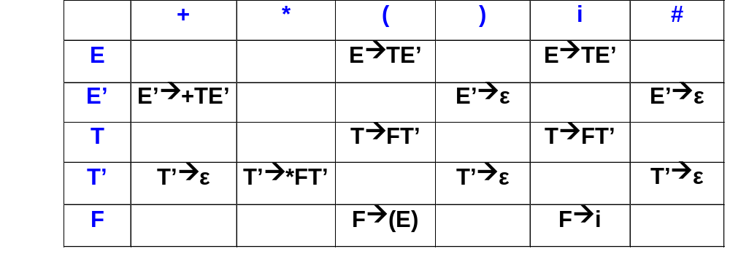
Select(E→TE’) = { i , ( }
Select(E’→+TE’) = { + }
Select(E’→ε ) ={ #,)}
Select(T→FT’) = { i , ( }
Select(T’→*FT’) = { * }
Select(T’→ε ) ={ +,#,)}
Select(F→(E) ) = { ( }
Select(F→i) = { i }
构造预测分析表的方法：
对每个V_{T}或“#”用符号a表示。
若a∈SELECT（A→α），则把A→α放入M[A,a]中。
（所有空白的M[A,a]表示出错。）
（3）构造预测分析表：

Slide 44
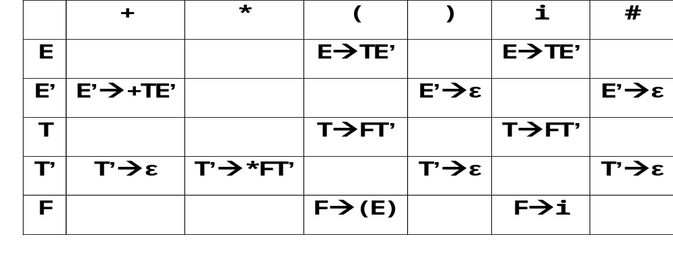
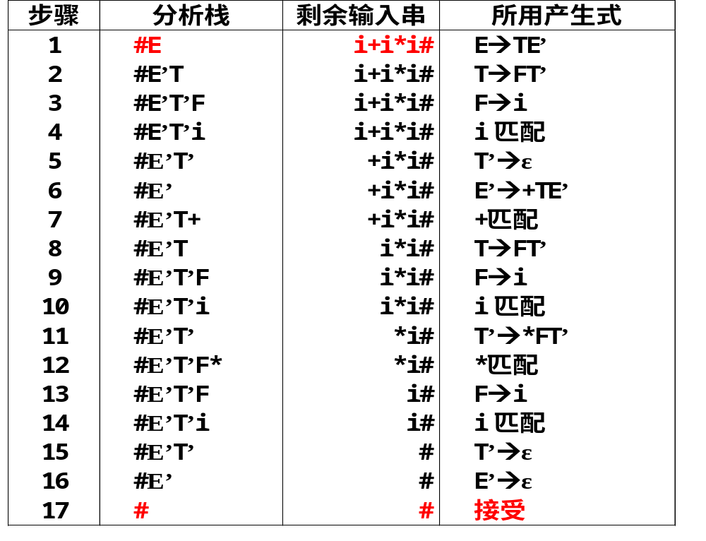
（4）预测分析输入串
#i+i*i#
Notes:
另例：分析输入串i+*i
8 #Ε’T *i# 出错

Slide 45
4.4 不确定的自顶向下分析思想
非LL(1)文法不能用“确定的”自顶向下分析，但可以使用“不确定的”自顶向下分析(“带回溯的”自顶向下分析)
引起回溯的原因：
由于左部相同的产生式的右部First集交集不为空。
由于左部相同V_{N}的右部能推导出ε，且该V_{N}的Follow集中含有其右部First集的元素。
由于文法中含有左递归。

Slide 46
引起回溯的原因：
由于左部相同的产生式的右部First集交集不为空。
例13：文法G[S]：
S→xAy
A→ab|a
分析输入串w=xay是否为该文法接受。
S
S
S
S
x A y
x A y
x A y
x A y
a b
回溯
a
试探
试探

Slide 47
引起回溯的原因：
由于左部相同V_{N}的右部能推导出ε，
且该V_{N}的Follow集中含有其右部First集的元素。
例14：设文法G[S] 为: S→aAS
S→b
A→bAS
A→ε
分析输入串 w=ab 是否为该文法接受。
S
S
S
S
a A S
a A S
a A S
a A S
回溯
b A S
ε
b
试探
试探

Slide 48
引起回溯的原因：
由于文法中含有左递归。
例15：设文法G[S] 为:
S→Sa
S→b
分析输入串 w=baa 是否为该文法接受。
S
S
S
S
S
b
S a
S a
S a
S a
试探
回溯
b
S a
S a
试探
回溯
b

Slide 49

谢谢各位同学！

